Slide 1
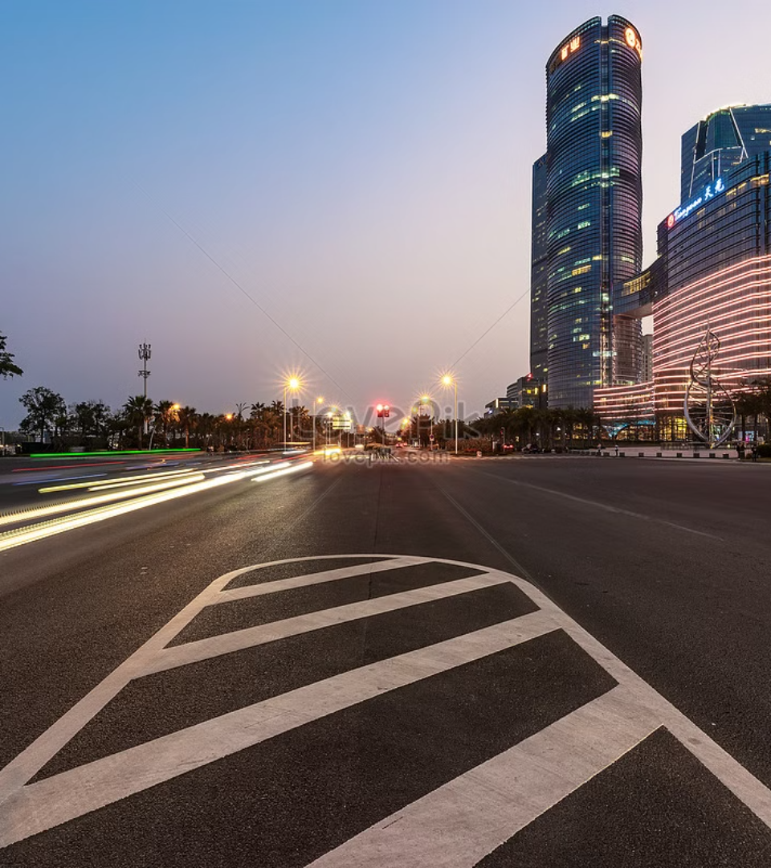
Порядок действий при дорожно-транспортных происшествиях
newUROKI.net
Здравствуйте, ребята! Сегодня мы поговорим о том, как действовать в случае ДТП. Это важно, чтобы обезопасить себя и окружающих, а также избежать ненужных проблем с правоохранительными органами. В этом уроке мы рассмотрим основные виды ДТП, алгоритмы действий при различных сценариях, а также практические навыки, которые помогут вам справиться с неожиданными ситуациями на дороге.
Презентация для урока ОБЗР в 10 классе по теме: «Порядок действий при дорожно-транспортных происшествиях»
«Новые УРОКИ» newUROKI.net
Всё для учителя – всё бесплатно!

Slide 2
newUROKI.net
Основные виды дорожно-транспортных происшествий и их характеристики
ДТП с участием одного транспортного средства
ДТП с участием двух и более транспортных средств
ДТП с участием пешеходов
Возникают из-за нарушения пешеходами правил дорожного движения, например, при переходе дороги в неположенном месте, несоблюдении сигналов светофора или игнорировании предупреждающих знаков.
Обычно случается из-за нарушения правил дорожного движения. Например, при выезде на встречную полосу, неумелом маневрировании, нарушении дистанции или превышении скорости.
Чаще всего возникают в результате нарушения правил дорожного движения одной из сторон, например, несоблюдение приоритета проезда, некорректное пересечение перекрестка, несоблюдение знаков и разметки.

Slide 3
newUROKI.net
Порядок действий при ДТП без пострадавших
1
Остановите автомобиль
2
Оцените обстановку
3
Зафиксируйте место происшествия
Проверьте, нет ли опасности для вас и других участников движения. Убедитесь, что поблизости нет препятствий, которые могут помешать вам.
Включите аварийную сигнализацию и поставьте автомобиль на ручной тормоз.
Сделайте фото или видео с места происшествия, зафиксировав повреждения транспортных средств и дорожную обстановку.
4
Вызовите сотрудников ГИБДД
5
Ожидайте прибытия сотрудников ГИБДД
Сообщите им о ДТП, указав адрес, время и обстоятельства аварии. Не забудьте рассказать о наличии пострадавших.
Не покидайте место ДТП без их разрешения. Не трогайте транспортные средства, не перемещайте предметы и не удаляйте следы ДТП.

Slide 4
newUROKI.net
Алгоритм действий при аварии с пострадавшими
Обеспечьте безопасность
Убедитесь, что поблизости нет опасности для вас и пострадавших, и что никто не пострадал повторно. Отключите зажигание автомобиля.
Окажите первую помощь
Если вы обладаете необходимыми знаниями и навыками, окажите пострадавшим первую помощь. Оцените состояние пострадавших, стабилизируйте жизненно важные функции, остановите кровотечение, иммобилизуйте переломы, защитите пострадавших от воздействия холода или жары.
Вызовите скорую помощь
Сообщите о ДТП и о наличии пострадавших, указав адрес и точное описание происшествия.
Вызовите сотрудников ГИБДД
Сообщите им о ДТП, указав адрес, время и обстоятельства аварии. Не забудьте рассказать о наличии пострадавших.
Ожидайте прибытия скорой помощи и ГИБДД
Не покидайте место ДТП без их разрешения. Не трогайте транспортные средства, не перемещайте предметы и не удаляйте следы ДТП.

Slide 5
newUROKI.net
Специфика действий при ДТП с риском возгорания
Потушить огонь
Эвакуировать пострадавших
Вызвать пожарных
Если есть риск возгорания, используйте огнетушитель, чтобы потушить огонь. Не используйте воду, так как это может усугубить ситуацию.
Сообщите им о ДТП и о наличии пожара, указав адрес и точное описание происшествия.
Если есть риск пожара, немедленно эвакуируйте пострадавших из опасной зоны. Убедитесь, что все покинули автомобиль.

Slide 6
newUROKI.net
Особенности действий при катастрофе с участием множества транспортных средств
Обеспечить безопасность
1
Убедитесь, что поблизости нет опасности для вас и других участников движения. Убедитесь, что поблизости нет препятствий, которые могут помешать вам.
2
Оказать первую помощь
Оцените обстановку и оказывайте помощь пострадавшим, насколько это возможно. Не забывайте про безопасность и не подвергайте себя опасности.
Вызвать скорую помощь
3
Сообщите о ДТП и о наличии пострадавших, указав адрес и точное описание происшествия.
4
Вызвать сотрудников ГИБДД
Сообщите им о ДТП, указав адрес, время и обстоятельства аварии. Не забудьте рассказать о наличии пострадавших.
Ожидать прибытия скорой помощи и ГИБДД
5
Не покидайте место ДТП без их разрешения. Не трогайте транспортные средства, не перемещайте предметы и не удаляйте следы ДТП.

Slide 7
newUROKI.net
Практические навыки действий при различных видах происшествий
Помните, что во время ДТП важно сохранять спокойствие и действовать рационально. Необходимо быть внимательным к окружению, соблюдать меры предосторожности и не подвергать себя опасности. Используйте навыки, полученные на уроке, чтобы уверенно действовать в различных ситуациях на дороге.

